Slide 1

数据结构
<计算机学院>
教师：刘佳
2024.秋季

Slide 2
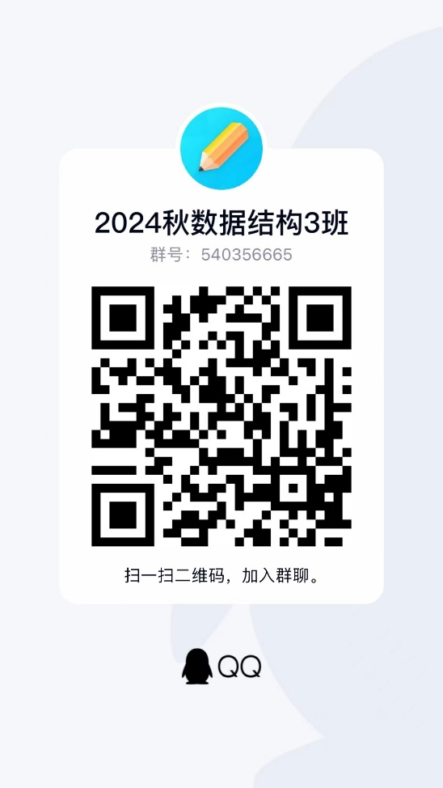
基本信息
课程/实验教师: 刘佳
  Email: jialiu@nju.edu.cn
  个人主页: http://cs.nju.edu.cn/liujia
  办公室: 计算机楼719
实验教师: 王楚豫
  Email: chuyu@nju.edu.cn
  个人主页: http://cs.nju.edu.cn/chuyu
  办公室: 计算机楼619
助教:
  张海涵，xxx

Slide 3
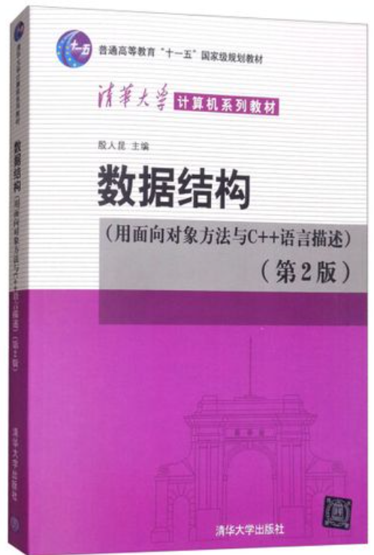
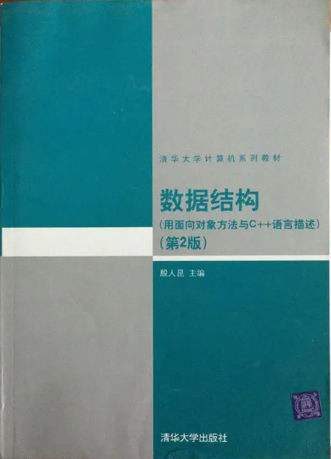
教材
  《数据结构》
  （用面向对象方法与C++语言描述），第2版
    殷人昆主编
    清华大学出版社
    2007年6月 （2014年1月重印）

Slide 4
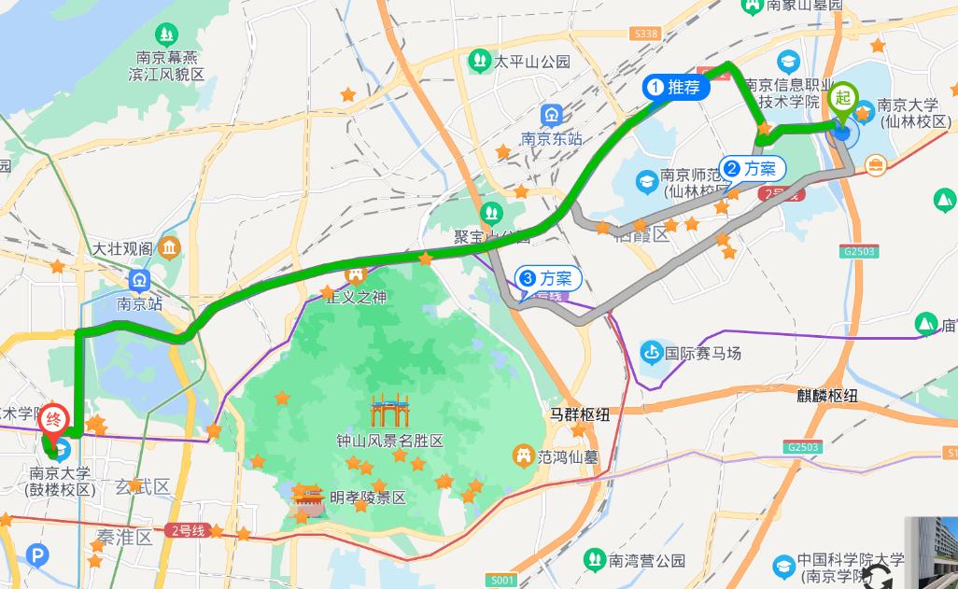
重要性
在计算机科学领域中起到了技术体系的基石的作用
数据结构是构建高效算法的必要基础
ACM/IEEE Computing Curricula（计算机教学大纲）2005年版，数据结构与算法作为程序设计概念与技能的核心，紧随在数学之后排在第二位。

Slide 5
我应该具备什么基础
C/C++语言：
  类、继承、重载、模板、友元等
离散数学基础:
  集合、偏序集、数学归纳法、递归、递推等
概率基础:
  随机分布、概率、数学期望等律

Slide 6
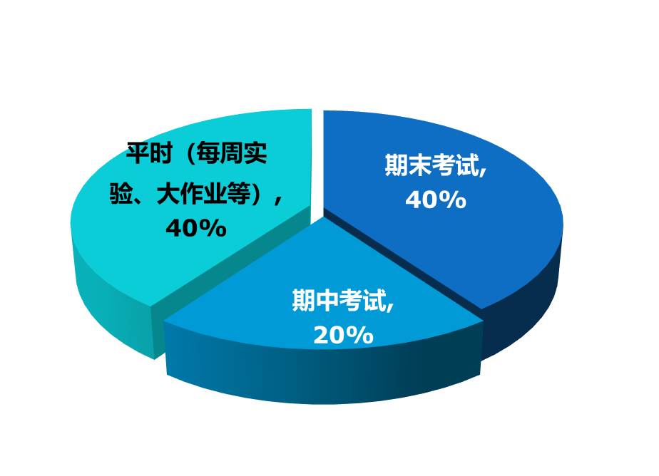
如何考核？
平时成绩(40%)
  出勤与课堂表现(2%)
  书面作业（8%)
  上机实验(25%)：12x平时实验 + 3x竞赛
  大作业(5%)
期中考试(20%)
期末考试（40%）

Slide 7
实验方式
1. 每周实验作业
1) 通过OJ平台进行线上答题；
2) 每周四公布本周实验题目，下周三23:59分关闭线上提交通道；
3) 每周四实验课抽查上周实验作业（代码检查）与答疑本周实验题目；
4) 抽查过程中，代码不熟悉或者解题思路不清晰会扣分；
5) 编程语言为C++，期间不允许使用各种库，String类除外。
2. 每月课程竞赛（10月、11月、12月中旬）
竞赛一共设有4道题目，难度由易到难，在周四课堂上现场提交完成，竞赛细节届时会具体通知。

Slide 8
迟交作业
书面作业：每迟交1天扣 20%（未满1天按1天计算）
实验作业：迟交 0 分

Slide 9
学术诚信
诚信是学术活动中最重要的品格
所有提交的作业都必须是自己完成的
任何抄袭和作弊将导致最后课程成绩为0分

